Slide 1

Визия и Лого. Стратегически приоритети. Цели на Дистрикт 2482 РИ за 2019-2020 г.
Митко Минев, ДГЕ
РК Велико Търново
Notes:
Въведение

Slide 2
Кой, кой е в Ротари, правила и процедури
Димитър Димитров, ПДГ
РК Пловдив Филипопол

Slide 3
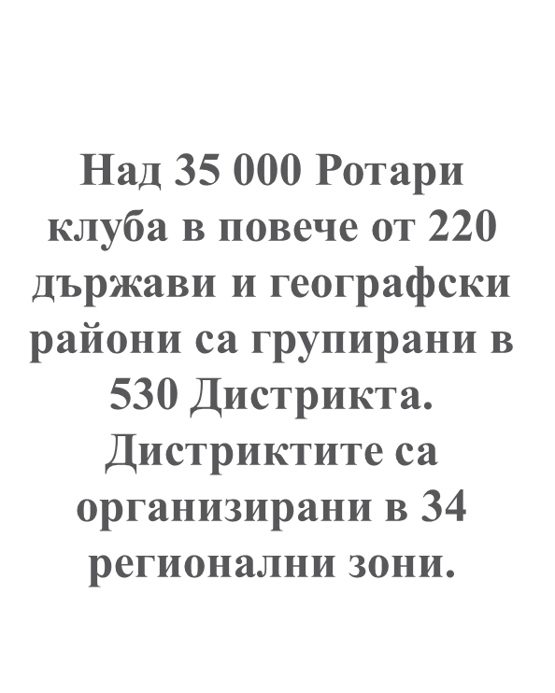


РОТАРИ ИНТЕРНЕШЪНЪЛ
Notes:
Организация на Ротари
В Ротари работата се извършва основно на клубно ниво. Предназначението на дистриктната и международната структура е да подкрепя и подпомага клубовете да служат на своите общности и света.
Клубове. Ротарианците са членове на Ротари клубовете, които принадлежат към глобалната асоциация Ротари Интернешънъл (РИ). Всеки клуб избира своите ръководители (офицери) и има значителна автономия в рамките на Конституцията и Правилника на Ротари.
Дистрикти. Клубовете са групирани в 532 дистрикта, ръководени от дистрикт гуверньори, които са офицери на РИ. Администрацията на дистрикта, включително дистрикт гуверньорите и различните комитети, направлява и подкрепя клубовете.

Slide 4
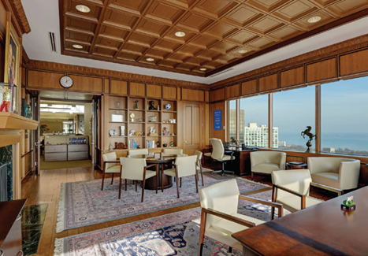
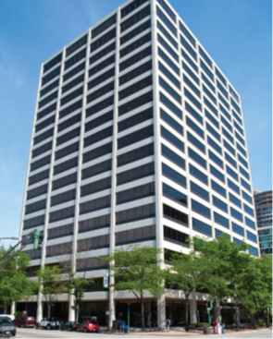
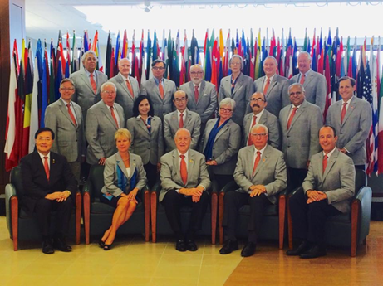
РОТАРИ ИНТЕРНЕШЪНЪЛ
Централата на РИ
Evanston, Illinois, USA
Кабинетът на Президента на РИ
Evanston, Illinois, USA 18th floor
Борд на Директорите
19-членният съвет на директорите на РИ, включващ президента и елект президента на РИ, се среща всяко тримесечие, за да определя политиката на Ротари
Notes:
Централата на Ротари Интернешънъл се намира в предградието Евънстън на Чикаго, САЩ, а седемте международни офиса – в Аржентина, Австралия, Бразилия, Индия, Япония, Корея и Швейцария. Офисът на Ротари Интернешънъл за Великобритания и Ирландия (RIBI) е в Англия и обслужва клубовете и дистриктите от този регион. Действащото управляващо лице е генералният секретар на РИ, който ръководи екипа, обслужващ ротарианците по целия свят.
Щабът на Ротари Интернешънъл винаги е бил в областта на Чикаго, Илинойс, САЩ. Първите седем офиса на секретариата са били разположени в покрайнините на града, но през 1954 Ротари изгражда атрактивна сграда в предградието Евънстън. Тази сграда поема нуждите на секретариата на Ротари до 1980 г., когато добавянето на нови програми, нарастването на Ротари фондацията и новите дейности за ПолиоПлюс правят сградата на щаба изключително пренаселена и се налага някои членове на персонала ад работят в допълнителни офиси наблизо.
Когато модерна 18-етажна сграда за офиси се появява в Евънстън през 1987 г., изглежда, че тя ще може да поеме всички нужди на Ротари за пространство и нарастване за години напред. Структурата от стъкло и стомана, построена през 1977 г., предоставя 400 000 кв. фута (37 160 кв. м) офиси и използваемо място. Сградата е закупена от Ротари Интернешънъл, която отдава почти половината от това място за търговски цели до момента, в който Ротари нарасне и има нужда от него. Сградата предоставя салон с 190 места, голям гараж за паркиране, кафене с 300 места, както и функционално място за офиси за 500 работници в световния щаб. На 18 етаж има конферентни зали срещи на Борда на директорите на РИ, попечителите на Ротари фондацията и комисиите на РИ и РФ, освен това там са офиса на Президента на РИ, на Президента елект, на Президента номини, на председателя на попечителите на РФ и на генералния секретар.
Единният Ротари център, както се нарича, подпомага ефикасното функциониране на Ротари Интернешънъл.

Slide 5

РОТАРИ ИНТЕРНЕШЪНЪЛ
Централа на РИ
7 Международни офиса:
• офис за Европа и Африка,
Цюрих, Швейцария
• офис за Южна Азия,
Ню Делхи, Индия
• Офис за Бразилия, Сао Пауло
• Офис за Япония, Токио
• Офис за Корея, Сеул
• Офис за Тихия океан и Филипините, Сидни Австралия
• Офис за Южна Америка,
Буенос Айрес, Аржентина
Notes:
Много ротарианци смятат секретариата за просто още едно название на световния щаб на Ротари Интернешънъл в Евънстън, Илинойс, САЩ. Всъщност е много повече. Докато той наистина включва световния щаб, секретариатът обхваща повече от 600 човека, които работят, за да върви Ротари Интернешънъл гладко и ефективно. Терминът обхваща всички операции на генералния секретар и неговия екип. Секретариатът включва също така седемте международни офиса на Ротари Интернешънъл (наричани преди центрове за обслужване) по света, целият персонал, който работи в тези офиси, а също така и персоналът, назначен в Ротари фондацията. Единствената му цел е да служи на клубовете, дистриктите и административните офицери на Ротари Интернешънъл и Ротари фондацията. Световният щаб на Ротари Интернешънъл, в сградата, наречена Единен Ротари център в Евънстън, е щабът на секретариата.

Slide 6
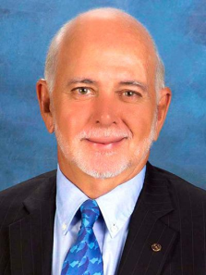
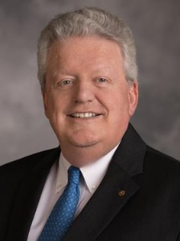
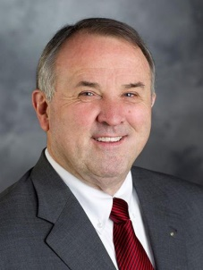

РОТАРИ ИНТЕРНЕШЪНЪЛ
2018-19 Борд на Директорите
РИ Президент
Бари Расин, Бахами
Елект Президент
Марк Малони, Алабама САЩ
Тръст комитет на ФР
Председател Рон Бъртон САЩ
РИ Секретариат
Генерален секретар
Джон Хюко
Информацион-
нен отдел
Финансов
отдел
Отдел
Комуникации
Отдел
членство
Стратегия
и управление
на проекти
Фондация
Ротари

Slide 7
РОТАРИ ИНТЕРНЕШЪНЪЛ
В момента сме в Зона 20Б
Зонален координатор на Ротари –
Малик Авирал - Турция
Асистент ЗК Валентин Стоянов ПДГ
Зонален координатор на Фондация Ротари –
Йешим Йоней - Турция
Асистент ЗК Нина Митева ПДГ
Зонален координатор по публичен имидж –
Катерина Коцали-Пападимитриу, РИДЕ - Гърция
Асистент ЗК Ина Агафонова
Notes:
Ротарианските координатори трябва да бъдат изключително способни ротарианци, които служат като представители на РИ в дистриктите в съответните си региони, като във всяка от 34-те ротариански зони има минимум един подобен представител. Възложените им региони следва да бъдат обединени и да бъдат сходни със съществуващите региони, възложени от попечителите на регионалните координатори за Фондацията на Ротари.
Функции
Ротарианските координатори концентрират дейностите си върху подкрепата и засилването на клубовете и дистриктите:
-- Насърчават иновативни стратегии за задържане и привличане на нови членове, за да подкрепят увеличението на членството и да популяризират ползите от членството
-- Акцентират върху ангажираността на членовете чрез ефективни доброволчески дейности, работа в мрежа и програми и дейности, които подкрепят младежта, младите лидери и бившите стипендианти
-- Препоръчват решения, които да посрещнат предизвикателствата пред членството, като по-гъвкави клубни сбирки, концентриране върху удовлетвореността на членовете и повишаване на възможностите за доброволческа служба
-- Помагат на дистриктите и клубовете за разработват и реализират своите стратегически планове
-- Популяризират приоритетите и инициативите на Ротари Интернешънъл
-- Съобщават и изпълняват регионалните планове за членството в своите региони
-- Наблюдават и предоставят допълнителна информация за регионалния план за членството в своя регион
-- Съдействат с развитието и подкрепата на асоциации на бившите стипендианти
-- Помагат за постигането на годишните приоритети и цели, одобрени от Борда

Slide 8
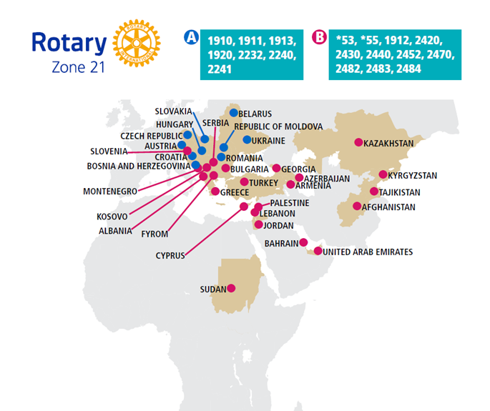
РОТАРИ ИНТЕРНЕШЪНЪЛ
Нова зона 2019-20 г. – Зона 21Б

Slide 9
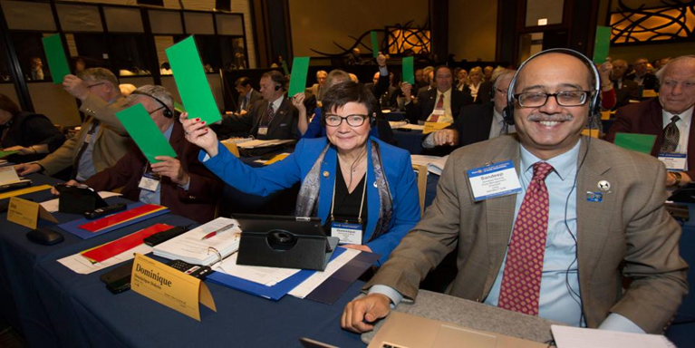
РОТАРИ ИНТЕРНЕШЪНЪЛ
Законодателният орган на РИ е ЗАКОНОДАТЕЛНИЯ СЪВЕТ с мандат 3 години.
Събира веднъж на три години през м. април, май или юни. Всеки Дистрикт се представя от един представител. (чл.10 от Конституцията на РИ)
Представител на Д 2482 за 2017-2020 г. – Атанас Атанасов, ПДГ;
заместник представител Нина Митева, ПДГ
Notes:
7.010. Видове законодателни решения.
Законодателните предложения до Законодателния съвет се ограничават до проекто-актове и проекто-резолюции. Законодателните решения, които имат за предназначение да изменят уставните документи, се наричат проекто-актове. Законодателните решения, които не са предназначени да изменят уставните документи, се наричат проекто-резолюции.
7.020. Кой може да предлага законодателни решения.
Законодателни решения може да предлага клуб, конференция на дистрикта, генералният съвет или конференцията на РИВИ, Законодателният съвет и Бордът. Проекто-резолюциите могат да се предлагат само от Борда. Бордът няма право да внася проекто-решения по отношение на Фондацията на Ротари без предварителното съгласие на попечителите.

Slide 10
ДОКУМЕНТИ НА РИ
КОНСТИТУЦИЯ – 2016 г.
ПРАВИЛНИК – 2016 г.
Стандартна конституция на Ротари клуб – 2016 г.
Препоръчителен правилник на Ротари клуб – 2016 г.
ЗАДЪЛЖИТЕЛНИ ЗА ИЗПЪЛНЕНИЕ !
Променят се с решения на Законодателния съвет.
Законодателни решения могат да предлагат ротари клуб (подкрепени от клубовете в дистрика на конференцията), конференция на дистрикта (макс. 5 предложения), генералният съвет или конференцията на РИВИ, Законодателният съвет и Бордът.
Всички документи са преведени на български език и са качени на сайта на Дистрикта.

Slide 11
ДОКУМЕНТИ НА РИ
КОДЕКС С РОТАРИАНСКИТЕ ПРАКТИКИ
Съдържа всички общи и постоянни практики на РИ, като клаузите съдържащи думите „ще“, „е“ и „са“ са задължителни, а думите „може“ и „би трябвало“ са препоръчителни (допустими) 1.030.
В случай на противоречие между клаузите на Кодекса и тези на Конституцията и Правилника, в сила са регламентите на конституционните документи 1.050.
Актуализира се с решение на Борда на Директорите.
Преведен на български език и са качен на сайта на Дистрикта.
Notes:
Предназначението на Кодекса е да включи всички общи и постоянни практики на Борда на РИ, конгресите на РИ и Законодателния съвет на РИ, които понастоящем са в сила, в една цялостна и изчерпателна книга, като темите са организирани по логичен ред и с еднотипен езиков стил. Съществуването на подобен кодекс ще улесни членовете на Борда и онези, които носят отговорността за администрирането на практиките, да се запознаят с всички общи и постоянни практики, които понастоящем са в сила, независимо от датата на приемането им. Този встъпителен Кодекс с практики се очаква да осигури важен източник на информация за ротарианските лидери.

Slide 12

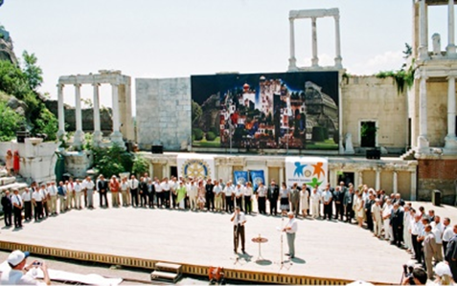
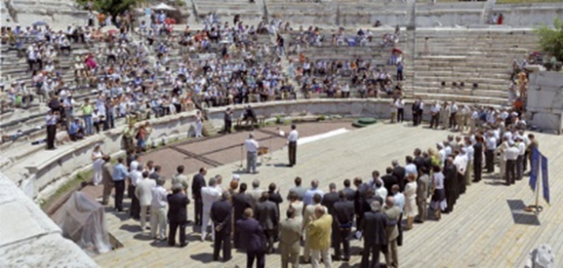
ДИСТРИКТ 2482
Дистрикт 2482 България е самостоятелен Дистрикт в зона 20Б към РИ от 1 юли 2007 година.
В структурата си включва 18 зони.
Notes:
Според статистика от Ротари интернешънъл България е страната с най-бързо развиващо се ротарианско движение.
И ако погледнем в историята, можем да се гордеем, че в България само пет години след основаването на първия клуб в Европа (извън Обединеното кралство) са правени проучвания за условията за създаване на Ротари клуб от първия българин ротарианец – панагюреца Събо Николов, който е член на Ротари от 1915 г. На 22 април 1933 г. се подписва протоколът за учредително събрание на софийския Ротари клуб. Членове на клуба са изтъкнати личности: учени, предприемачи, финансисти, които със своята безкористна служба на обществото и страната допринасят много за развитието и на България, и на ротарианството, за да се стигне през 1940 г. до обявяването на България за самостоятелен дистрикт (област). И въпреки двукратната забрана на ротарианското движение в нашата страна – през 1941 и 1951 г. духът на Ротари се възражда през 1991 г. и вече 25 години увлича със своята магия стотици български мъже и жени, изпълвайки сърцата и душите им с решимост да работят всеотдайно, безкористно и с любов за България, за българския народ, за чове¬чеството.
До средата на 2007 г. България бе в една в една ротарианска област заедно със Северна Гърция, Сърбия и Черна гора и Македония. С този многонационален дистрикт Ро¬тари още веднъж доказа на света, че изпреварва политиците и може да обедини бизнесмени, интелектуалци и лидери в професиите в една организация, поставила си високата цел да служи на обществото.
На 1 юли 2007 г. България се отдели в самостоятелен Дистрикт 2482. От тогава до сега сме реализирани десетки общественополезни проекти, проведохме две президентски конференции: „Приносът на Ротари за мира на Балканите“ и „Децата на България и Ротари“. През декември 2010 г. в София се състоя Зонален Ротари институт. През тези години ни гостуваха президентите на Ротари Уилфрид Уилкинсън (два пъти), Д.К. Лий и Джон Кени, президентът на РИ за 2011-12 г. Калян Банерджи,за 2014-15 Гари Хуанг и много ротариански лидери от целия свят.

Slide 13
ИНКОРПОРИРАНЕ НА ДИСТРИКТ 2482
Дистрикт 2482 – 89 Ротари клуба
Сдружение „Дистрикт 2482 към РИ“ – 87 Ротари клуба. Поради липса на съдебна регистрация към Сдружението не са присъединени: РК Червен Бряг и е-РК София-Некстум.

Slide 14
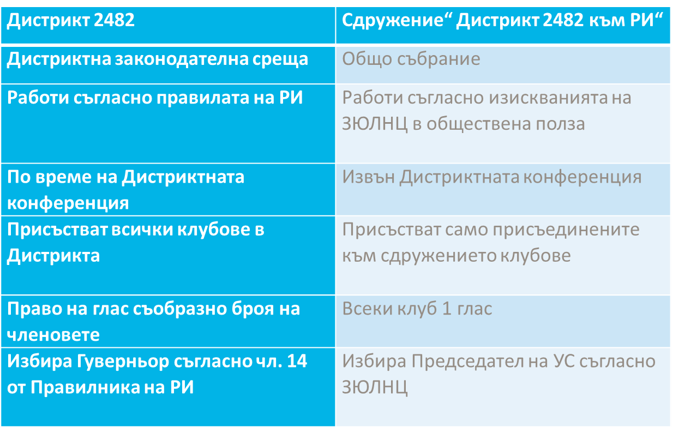
ИНКОРПОРИРАНЕ НА ДИСТРИКТ 2482

Slide 15
ДИСТРИКТ 2482
✓На този етап до клубовете е изпратен за обсъждане проект за Правилник на Дистрикт 2482.
През м. април 2019 г. ще се проведе заседание на Законодателния съвет на РИ, поради което ще се изчакат решенията му, преди да се изготви окончателен проект за Правилник на Дистрикт 2482 и неговото приемане на Дистриктна законодателна среща.

Slide 16

НА ДОБЪР ЧАС
И УСПЕХ!

Slide 17
Визия и Лого. Стратегически приоритети. Цели на Дистрикт 2482 РИ за 2019-2020 г.
Митко Минев, ДГЕ
РК Велико Търново
Notes:
Въведение

Slide 18
Календар на президента: Планиране на ротарианската година; Ресурси; Цели; Задължителни действия в My Rotary и в РК Централ
Пламен Цветков – Елект организационен Секретар
РК Русе Дунав

Slide 19
ПЛАНИРАНЕ НА РОТАРИАНСКАТА ГОДИНА
Новата визия на Ротари
“Заедно виждаме свят, в който хората се обединяват и предприемат действия, за да създадат промяна в дългосрочен план – по целия свят, в нашите общности и в самите нас.”
ОТГОВОРНОСТИ ЗА ОПРЕДЕЛЯНЕ НА ЦЕЛИ
Отговорности на Елект Президента:
√ Изготвяне и оценяване на стратегическия план на клуба;
√ Установяване на годишни цели в Ротари клуб Централ;
√ Създаване на план за действие по всяка цел;
√ Участие в обучение за доразвиване на целите;
Отговорности на
Президента:
√ Осъществяване и постоянно оценяване на целите на клуба;
√ Мотивиране на всеки клубен член да участва в клубните дейности;
√ Отпразнуване на постиженията;

Slide 20
ПЛАНИРАНЕ НА РОТАРИАНСКАТА ГОДИНА
СТРАТЕГИЧЕСКИ ПЛАН НА КЛУБА
Като Елект Президент
Запознаване и проверка
√ Съответства ли на стратегическия план на Ротари;
√ Дългосрочен документ;
√ Подкрепен ли е от всички членове на клуба;
√ Ръководството за стратегическо планиране;
Изпълнение на Стратегическия план на клуба
√ Клубовете постигат по-високи нива на ангажираност, задържане и удовлетворение на членовете си;
√ Клубовете с по-ангажирани членове са по-успешни в постигането на целите си

Slide 21
ПЛАНИРАНЕ НА РОТАРИАНСКАТА ГОДИНА
ОПРЕДЕЛЯНЕ НА ГОДИШНИТЕ ЦЕЛИ
Направете SWOT анализ на вашия клуб;
Използвате стратегическите цели на вашия клуб;
Разгледайте тенденции в клуба и настоящите практики;
Анкетирайте членовете, за да разберете какво им харесва в клуба и какво биха искали да променят;
Поставете цели, които са:
√ Специфични
√ Измерими
√ Постижими
√ Реалистични
√ Конкретизирани във времето

Slide 22
ПЛАНИРАНЕ НА РОТАРИАНСКАТА ГОДИНА
ПРИМЕРИ
„Увеличаване на членството с 2 ротарианци до края на годината“ ☺
„Добавяне на нови членове“ -☹
„Вноска във ФР от 1000 $ за Годишния фонд през тази ротарианска година“☺
„ Вноски във ФР за Полио плюс“☹

Slide 23
ПЛАНИРАНЕ НА РОТАРИАНСКАТА ГОДИНА
ПРОСЛЕДЕТЕ НАПРЕДЪКА НА ЦЕЛИТЕ:
Като Президент
Оценете целите в Ротари клуб Централ за :
√ Членството
√ Службата
√ Даренията към Ротари Фондацията
√ Проекти за служба
√ Други
Вижте пет годишна история на целите;
Наблюдавайте тенденциите и отчетите;
Оценете прогреса;
Направете корекции при необходимост;
Определете ефективните стратегии и ги споделете с Президента Елект и Президента Номини;

Slide 24
ПЛАНИРАНЕ НА РОТАРИАНСКАТА ГОДИНА
РОТАРИАНСКА ГРАМОТА(Rotary Citation)
Целите се поставят от Президента на РИ;
Целите на РГ помагат на клубове за заздравят функционирането си и да ангажират членовете си;
Период за постигане на целите от 1 юли до 30 юни;

Slide 25
РЕСУРСИ В ПОМОЩ НА КЛУБНИЯ ПРЕЗИДЕНТ
Времеви
Финансови
Човешки
Дистриктни ресурси
√ Дистрикт Гуверньор
√ Дистрикт Гуверньор Елект
√ Дистрикт Гуверньор Номини
√ Паст Дистрикт Гуверньор
√ Асистент Дистрикт Гуверньори
√ Председателите на Комитети и Подкомитети
Клубни ресурси
√ Борда на клуба
√ Секретар
√ Ковчежник
√ Президент Елект
√ Председателите на комисии
√ Паст Президентите
Други
√ Обучителни семинари
√ Месечно писмо на ДГ
√ Списание „Ротари на Балканите“
√ Дискусионни групи в социалните мрежи

Slide 26
РЕСУРСИ В ПОМОЩ НА КЛУБНИЯ ПРЕЗИДЕНТ
НАЙ-ВАЖНИТЕ РЕСУРСИ
Rotary.org – уеб страница на Ротари;
Rotary-bulgaria.org – уеб страница на Дистрикт 2482;
Rotary Club Central – Ротари Клуб Централ;
Manual of Procedure – Процедурен наръчник;
Наръчник на клубния Президент 2019-2022 г.;
И ВАШЕТО ОГРОМНО ЖЕЛАНИЕ ЗА РАБОТА !!!

Slide 27
ЗАДЪЛЖИТЕЛНИ ДЕЙСТВИЯ В My Rotary И В РК Централ
КАЛЕНДАР НА ПРЕЗИДЕНТА
ПРОДЪЛЖИТЕЛНОСТ: 42 МЕСЕЦА
КАТО ПРЕЗИДЕНТ НОМИНИ
ЯНУАРИ-ЮНИ: ПОДГОТВЕТЕ СЕ ЗА ВАШИЯ ПОСТ
След избирането ви за Президент Номини започнете активно Вашата подготовка за служба
Изучете предварително вашите и на всички клубни офицери задължения и ангажименти
Създайте си профил в My Rotary на Rotary.org, ако вече нямате такъв
Запознайте се със Стандартната конституция и Правилника на Ротари клуба
Срещнете се с Елект Президента, за да:
- Обсъдите клубните цели
- Планирате клубните дейности

Slide 28
ЗАДЪЛЖИТЕЛНИ ДЕЙСТВИЯ В My Rotary И В РК Централ
КАТО ПРЕЗИДЕНТ ЕЛЕКТ
ЮЛИ – ДЕКЕМВРИ
Ставате Елект Президент | 01 ЮЛИ
Служите като директор в борда на вашия клуб | ПОСТОЯННО
Консултирате се с клубния Президент за настоящото състояние на клуба | ПОСТОЯННО
Участие в Предварителен ПЕТС заедно с Елект Секретаря и Председателя на комисията по Публичен имидж | ОКТОМВРИ - НОЕМВРИ

Slide 29
ЗАДЪЛЖИТЕЛНИ ДЕЙСТВИЯ В My Rotary И В РК Централ
ЮЛИ – ДЕКЕМВРИ
Обявете вашия Секретар/Изпълнителен Секретар, Касиер в My Rotary | 01 ФЕВРУАРИ
Назначавате председатели на комисии и обявявате в My Rotary | 01 ФЕВРУАРИ
Уверете се, че вашият Секретар и Касиер имат активен профил в My Rotary | 01 ФЕВРУАРИ
Уверете се, че всички офицери на клуба са докладвани в My Rotary | 01 ФЕВРУАРИ
Участвате в ПЕТС заедно със Елект Секретаря и Председателя на комисията за фондация Ротари | МАРТ

Slide 30
ЗАДЪЛЖИТЕЛНИ ДЕЙСТВИЯ В My Rotary И В РК Централ
ЯНУАРИ-ЮНИ
Обявете вашия Секретар/Изпълнителен Секретар, Касиер в My Rotary | 01 ФЕВРУАРИ
Назначавате председатели на комисии и обявявате в My Rotary | 01 ФЕВРУАРИ
Уверете се, че вашият Секретар и Касиер имат активен профил в My Rotary | 01 ФЕВРУАРИ
Уверете се, че всички офицери на клуба са докладвани в My Rotary | 01 ФЕВРУАРИ
Участвате в ПЕТС заедно със Елект Секретаря и Председателя на комисията за фондация Ротари | МАРТ
Участвате в Дистриктната асамблея за дистрикта | МАРТ
Участвате в Семинара по Членство заедно с Елект Секретаря, Председателя на комисията по Членство и нови ротарианци | АПРИЛ

Slide 31
ЗАДЪЛЖИТЕЛНИ ДЕЙСТВИЯ В My Rotary И В РК Централ
ЯНУАРИ-ЮНИ
Участвате в Годишната Дистриктна Конференция | МАЙ, ЮНИ
Приемане на отчет по бюджета от Президента и гласуване на бюджет на клуба за Вашата ротарианска година | 15 ЮНИ
Определяте ясно целите на клуба за Вашата ротарианска година. Приемате ги с решение на клуба на клубна асамблея и ги обявете в РК Централ | 20 ЮНИ
Актуализирате данните за членство в клубазаедно с Президента в My Rotary | 20 ЮНИ
Организирате събирането на членски внос за I полугодие на Вашата ротарианска година | 30 ЮНИ
Участвате в церемонията по предаване на огърлицата на Дистрикно ниво | ЮНИ, ЮЛИ
Организирате Клубна асамблея заедно с Президента по предаване на огърлицата. Встъпвате официално в длъжност като Клубен Президент | ЮНИ, ЮЛИ

Slide 32
ЗАДЪЛЖИТЕЛНИ ДЕЙСТВИЯ В My Rotary И В РК Централ
ГОДИНАТА ВИ КАТО ПРЕЗИДЕНТ
ЮЛИ - ЮНИ - ЕДНА РОТАРИАНСКА ГОДИНА
Ръководите клуба и работата на борда на клуба | ПОСТОЯННО
Планирате и ръководите клубните срещи | НА 1,2 СЕДМИЦИ
Изпълнявате инструкциите на Дистриктните офицери | ПОСТОЯННО
Осъществяване и постоянно оценяване на целите на клуба в РК Централ | ПОСТОЯННО
Следите за плащането на членския внос за I полугодие | СЛЕД 15 ЮЛИ
Организирате Клубна асамблея по посрещане на Дистрикт Гуверньора | ПО ГРАФИК
Участвате в семинара за фондация Ротари заедно със Секретаря, Председателя на комисията за фондация Ротари | НОЕМВРИ

Slide 33
ЗАДЪЛЖИТЕЛНИ ДЕЙСТВИЯ В My Rotary И В РК Централ
ЮЛИ - ЮНИ - ЕДНА РОТАРИАНСКА ГОДИНА
Организирате клубна асамблея по избор на Президент Номини и Борд за следващата ротарианска година | 15 ДЕКЕМВРИ
Актуализирате данните си за членство в клуба в My Rotary | 20 ДЕКЕМВРИ
Организирате събирането на членски внос за II полугодие на Вашата ротарианска година | 30 ДЕКЕМВРИ
Следите за плащането на членския внос за II полугодие | СЛЕД 15 ЯНУАРИ
Организирате клубна асамблея по прием на нови членове | ПОСТОЯННО
Актуализирате състава на клуба след прием на нов или напуснал член на клуба в My Rotary | ДО 30 ДНИ
Обявявате Елект Президента в My Rotary | 15 ЯНУАРИ

Slide 34
ЗАДЪЛЖИТЕЛНИ ДЕЙСТВИЯ В My Rotary И В РК Централ
ЮЛИ - ЮНИ - ЕДНА РОТАРИАНСКА ГОДИНА
Отпразнувате рожденния ден на Ротари | 23 ФЕВРУАРИ
Участвате в Годишната Дистриктна Конференция | МАЙ, ЮНИ
Изготвяте годишния отчет за клуба.Приемане на вашия отчет по бюджета | 20 ЮНИ
Актуализиране данните си за членство в клубазаедно с Елект Президента в My Rotary | 20 ЮНИ
Отчитане напредъка на всички цели задължително в РК Централ | 20 ЮНИ
Участие в церемонията по предаване на огърлицата на Дистрикно ниво | ЮНИ, ЮЛИ
Организирате Клубна асамблея заедно с Елект Президента по предаване на огърлицата | ЮНИ, ЮЛИ

Slide 35

ЗАДЪЛЖИТЕЛНИ ДЕЙСТВИЯ В My Rotary И В РК Централ
КАТО ПАСТ ПРЕЗИДЕНТ
ЕДНА РОТАРИАНСКА ГОДИНА
След 01 Юли участвате като Паст Президент в работата на борда на клуба

Slide 36
На добър час!
УСПЕШНА РОТАРИАНСКА ГОДИНА!

Slide 37
Визия и Лого. Стратегически приоритети. Цели на Дистрикт 2482 РИ за 2019-2020 г.
Митко Минев, ДГЕ
РК Велико Търново
Notes:
Въведение

Slide 38
Финанси на Ротари клуба
Таня Карабашева
Ковчежник на Дистрикт 2482

Slide 39
Бюджет
Бюджетът представлява списък с всички планирани и очаквани ПРИХОДИ И РАЗХОДИ за Ротарианска година от 01.07.2019 до 30.06.2020
По този начин се определя макрорамка на Ротари клуба – списък от показатели, на който може да разчита Ротари клуба - ПРИХОДИ, задължителните РАЗХОДИ, за да взима решения за изпълнението на целите си през Новата Ротарианска Година 2019-2020.

Slide 40
Приходи
Приходи от членски внос към Ротари Клуба– сума
* ....... лева на член от клуба. Всеки клуб сам определя сумата за членски внос;
Приходи от членски внос към РИ – сума * ....... долара на член от клуба. Всеки клуб сам определя сумата за членски внос;
Приходи от дарения;
Приходи от встъпителни вноски за нови членове;
Приходи от празнични мероприятия и по различни ПРОЕКТИ;
Приходи от „Пол Харис Фелоу”;

Slide 41
Разходи
Членски внос към РИ по *32 щ.долара или равностойност в Евро на член от клуба за полугодие;
Членски внос към Д2482 по *30 лв. на член от клуба за полугодие;
Абонамент сп. „Ротари на Балканите и Ротари указател;
Дарения към Фондация Ротари;
Други разходи - за срещи, гости, командировки и др.
*- сумите могат да се променят за Ротарианска година

Slide 42
Указания за плащане на задълженията към Дистрикт 2482
Дължимият членски внос към Д2482 България се определя на основание на актуалния брой членове в клуба в базата данни на РИ www.rotary.org към 1 януари и 1 юли на съответната година.

Slide 43
Указания за плащане на задълженията към Дистрикт 2482
В срок до 1 януари и 1 юли секретарите или президентите на клубовете (тъй като те имат административни права) трябва да направят актуализацията за членовете на своите клубове в базата данни в сайта на РИ.
Препоръчително е всяка промяна да се извършва в рамките на месеца, когато е настъпила.

Slide 44
Указания за плащане на задълженията към Дистрикт 2482
През м.януари и м.юли клубовете ще получат фактура за членския внос на имейла на Президента/Секретаря или могат да си я свалят от сайта на Дистрикта 2482: www.rotarydistrict2482.org, която трябва да се плати.
Ротари клубовете нямат възможност да направят каквито и да било корекции във фактурата, за повече или по-малко членове след посочения срок.

Slide 45
Важно
Плащането се извършва по банков път, като в платежното нареждане задължително отбелязвате номера/името на клуба и номера на фактурата;
Моля, да не се изписват лични имена, а името на Ротари Клуба!!!
Срок за плащане 120 дни - съответно до 01 октомври и до 01 април;
Отговорен за плащането е касиера на клуба и/или лицата притежаващи банков спесимен от сметката на клуба;

Slide 46
Важно
Сумата за членски внос към Дистрикт 2482 се превежда по следната сметка:
Ротари Дистрикт 2482 - България
Уникредит Булбанк АД, София -клон Царевец
BIC: UNCRBGSF
IBAN: BG73 UNCR9660 1047 4106 04

Slide 47
Указания за плащане на дължима сума към РИ
В срок до 1 януари и 1 юли секретарите или президентите на клубовете (тъй като те имат административни права) трябва да направят актуализацията за членовете на своите клубове в базата данни в сайта на РИ www.rotary.org
Препоръчително е всяка промяна да се извършва в рамките на месеца, когато е настъпила.

Slide 48
Указания за плащане на дължима сума към РИ
През м.януари и м.юли клубовете ще получат само фактура по имейл, която трябва да се плати. Ротари клубовете няма да имат възможност да направят каквито и да било корекции във фактурата - за повече или по-малко членове. Фактурите ще се издават на база брой активни членове в базата данни в сайта на РИ към 01 януари и 1 юли.

Slide 49
Указания за плащане на дължима сума към РИ
Информация за дължимата сума можете на намерите в сайта на РИ www.rotary.org: след като влезете с вашата парола - Manage – club administration – club invoice – ray or view club invoice. Тук можете да видите задължението на клуба, настоящата фактура и детайли по задължението (актуален списък на клуба), както и информация за последното предходно задължение. От тук вие можете да извършите пращане чрез кредитна карта, като след потвърждаване на дължимата сума и валута (EUR;USD) в следващ екран, трябва да въведете информацията за кредитната карта.

Slide 50
Указания за плащане на дължима сума към РИ
Ако плащането се извършва по банков път, в платежното нареждане задължително отбелязвате номера на клуба и номера на фактурата, която се плаща. Сумата се превежда по следната сметка:
Rotary International
Deutsche Bank Dusseldorf
BIC/SWIFT на банката на получателя: DEUTDEDDXXX
IBAN на сметката в евро: | IBAN на сметката в долари:
DE45 300700100255033300 | DE58300700100366003200

Slide 51
Указания за плащане на дължима сума към РИ
Срок за плащане 120 дни. Ако не се плати в срок, членството на клуба се прекратява за не плащане. За да възстановите членството, в срок от 150 дни трябва да заплатите дължимата сума плюс такса възстановяване –по 30 долара на член. Ако не заплатите сумата в срока, следва окончателно заличаване на клуба, което не подлежи на възстановяване.

Slide 52
Дарения
Дарения към Фондация Ротари се правят съгласно Устава на всеки Ротари клуб. Сумата за дарение се превежда по Банкова сметка на Фондация “Ротари”
Rotary International
Deutsche Bank Dusseldorf
BIC/SWIFT на банката на получателя: DEUTDEDDXXX
IBAN на сметката в евро: | IBAN на сметката в долари:
DE51 300700100255020000 | DE31 300700100067181800

Slide 53
Списание “Ротари на Балканите”
Сумата за списание “Ротари на Балканите” и Ротариански указател се определя от броя членове на клуба и се превежда по банкова сметка на списание “Ротари на Балканите”
Получател:
Агенция “БизнесН” ЕООД,
Postbank-ЮРОБАНК И ЕФ ДЖИ БЪЛГАРИЯ
IBAN на сметката в лева: BG 10 BPBI79241072550001
Банков код BICBPBIBGSF

Slide 54
Обобщена ВАЖНА информация
Да се попълват правилно броя на членовете на Ротари клуба в базата данни в сайта на РИ www.rotary.org в срок до 1 януари и 1 юли;
Да се плащат задълженията към Дистрикт 2482 и Ротари Интернешънъл в срок до 120 дни след издаване на фактурите, т.е. до 1 април и 1 октомври;
При плащане по банка, задължително да се отбелязва номера/името на клуба и номера на фактурата;

Slide 55
Счетоводни данни на Дистрикт 2482
При нужда от възстановяване на средства от Дистрикт 2482, да се използват следните данни за издаване на фактури:
Дистрикт 2482 към РИ
Ин по ЗДДС : 175669515
Адрес: гр. София
МОЛ: Веселин Димитров

Slide 56
Примерен бюджет
 | БЮДЖЕТ(лв) | ОТЧЕТ(лв)
1.ПРЕХОДЕН ОСТАТЪК НА 01.07.2018 ГОД. | 0.00
В т.ч.:
1.1 Каса | 0.00
1.2 Банкови сметки | 0.00
2. ПРИХОДИ | 0.00
2.1 Приходи от членски внос * ....... лева на член от клуба | 0.00
2.2 Приходи от дарения | 0.00
В т.ч.:
2.2.1 Общи дарения | 0.00
2.2.2 Целеви дарения | 0.00
2.3 Приходи от „Пол Харис Фелоу“ | 0.00
2.4 Приходи от встъпителни вноски | 0.00
2.5 Приходи празнични мероприятия | 0.00
2.6 Други приходи по ПРОЕКТИ 2.6.1 Проект 1 2.6.1 Проект 2 2.6.1 Проект 3 | 0.00

Slide 57
Примерен бюджет
3. РАЗХОДИ | 0.00
3.1. Чл.внос към РИ * 60 щ. Долара или или равностойност в Евро на член от клуба | 0.00
3.2 .Чл.внос Д 2480 * 60 лв на член от клуба | 0.00
3.3. Абонамент сп. „Ротари на Балканите“ | 0.00
3.4. Ротари указател – ....... лв./ брой | 0.00
3.4 Разходи за командировки | 0.00
3.5 Разходи за гости | 0.00
3.6 Разходи за канцеларски материали | 0.00
3.7 Разходи за символи и аксесоари | 0.00
3.8 Разходи за банково обслужване | 0.00
3.9 Разходи за дарения | 0.00
3.10 Разходи за празнични мероприятия | 0.00
3.11 Разходи за подаръци | 0.00
3.12 Други непредвидени разходи | 0.00
3.13 Наем зала / консумация | 0.00
4. ПРЕХОДЕН ОСТАТЪК НА 01.07.2019 Г. | 0.00
4.1 Каса | 0.00
4.2. Банка | 0.00

Slide 58
Благодаря за вниманието!
Закон на Мърфи за касиера:
ако не излиза, значи има грешка;
ако излиза, значи има две грешки ☺
Благодаря за вниманието!
За контакти:
Таня Карабашева от РК София- Сердика
Ковчежник на Дистрикт 2482 2019-2020
tkarabasheva@rotary-serdika.org
0898 571066
гр. София 1000, п.к. 331

Slide 59
На добър час!

Slide 60
Визия и Лого. Стратегически приоритети. Цели на Дистрикт 2482 РИ за 2019-2020 г.
Митко Минев, ДГЕ
РК Велико Търново
Notes:
Въведение

Slide 61
В служба на новите поколения
Бояна Банкова, Председател Подкомитет Интеракт
Председател Елект Комитет В служба на новите поколения
РК София Триадица

Slide 62

Кои са те – Новите поколения?
По света:
10 904 клуба – 250 792 члена – 184 страни
И у нас:
35 клуба – 350 члена – 21 града
МЛАДИТЕ ЛИДЕРИ,
които носят иновативни решения
за предизвикателствата в света
Ротаракт клубовете обединяват хора на възраст 18-30 години
Развиват лидерски и професионални умения чрез служба
Спонсор Ротари клуба предоставя насоки и подкрепа за осъществяване на техните идеи
Ротари и Ротаракт работят като партньори в службата

Slide 63

Кои са те – Новите поколения?
По света:
20 372 клуба – 468 556 члена – 159 страни
И у нас:
54 клуба – ? члена – 29 града
НАШЕТО БЪДЕЩЕ,
което учим да предприема действия, да изгражда международно разбирателство и приятелства по целия свят
Интеракт клубовете обединяват хора на възраст 12-18 години в училищни или общностно базирани клубове
Развиват лидерски умения чрез службата в полза на общността
Спонсор Ротари клубът работи заедно с Интеракт за осъществяването на проектите
Спонсор Ротари клубът е ангажиран да спазва правилата при работа с младите

Slide 64

Кои са те – Новите поколения?
Ротариански награди за млади лидери (RYLA)
RYLA се организира от Ротари клубове
и Дистрикти
Обединява хора на възраст 14-30 години
/според избрания формат/
Програмата се осъществява между 3-10 дни като включва презентации, активности и предизвекателства към участниците според избраната тема за събитието
Развива лидерски умения
Споделя Ротари
Спонсор Ротари клубът е ангажиран да спазва правилата при работа с младите

Slide 65

Кои са те – Новите поколения?
Ротари международен младежки обмен /ММО/
ММО се организира от Ротари клубове
и Дистрикти
Дългосрочен и краткосрочен
Обединява хора на възраст 15-19 години
Краткосрочните обмени траят от няколко дни до три месеца
Структурирани са като лагери, опознавателни обиколки, които се провеждат по време на ваканциите
Развиват лидерски умения
Споделят Ротари
Създават приятелства

Slide 66

А ако всичко е добре разписано, защо сме И ние?
Напомняме да го препрочитате от време на време
всичко това добре разписано
Напомняме за спазване на срокове и правила
Информираме вече спонсориращите клубове за промени
в програмите
Предоставяме на Ротари клубовете информация за Програмите по света и възможнстите за участие в тях
Подпомагаме създаването на нови програми Интеракт и Ротаракт
Подпомагаме организирането на RYLA и ММО

Slide 67

И да започнем с напомнянето…
Клубовете спонсори на Програмата Интеракт:
изберете съветник за Интеракт клуба
присъствие на съветника на всяка среща на Интеракт клуба
попълнете информацията за съветника в www.rotary.org
когато получите запитване
от нас за броя членове на Интеракт,
отговорете в посочения срок
планирайте финансовите ангажименти в бюджета си
ОТВОРЕТЕ И ПРОЧЕТЕТЕ електронната си поща, когато темата е ИНТЕРАКТ
Работете за изпълнението на Президентската грамота
насърчавайте най-младите ни приятели да продължат ротарианския си път, където и да са по света

Slide 68

Продължаваме с напомнянето…
Клубовете спонсори на Програмата Ротаракт:
правете общи срещи – Ротаракт е наш партньор в добротворчеството
мотивирайте ротаракторите да
продължат членството си в Ротари
Работете за изпълнението на
Президентската грамота
планирайте финансовите
ангажименти в бюджета си

Slide 69
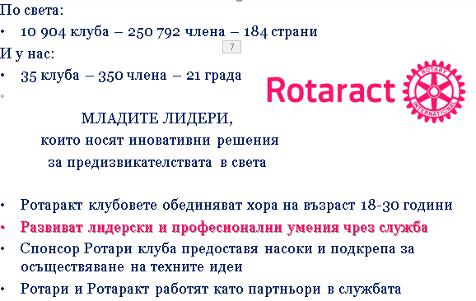

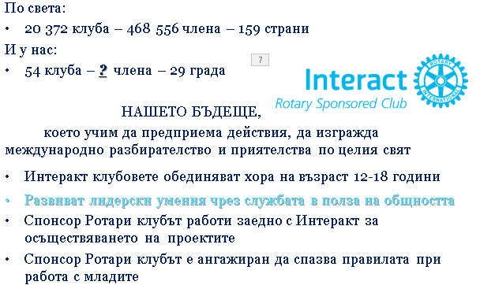


Какво ни предстои ЗАЕДНО?

Slide 70
На добър час!

Slide 71
Визия и Лого. Стратегически приоритети. Цели на Дистрикт 2482 РИ за 2019-2020 г.
Митко Минев, ДГЕ
РК Велико Търново
Notes:
Въведение

Slide 72
Ротари клуб Централ - Целеви център
Генериране на справки и отчети. Ротарианска грамота.
ПАДГ Любомир Господинов - lgospodinov@rotary-euxinograd.org
Ротари Клуб Варна-Евксиноград

Slide 73
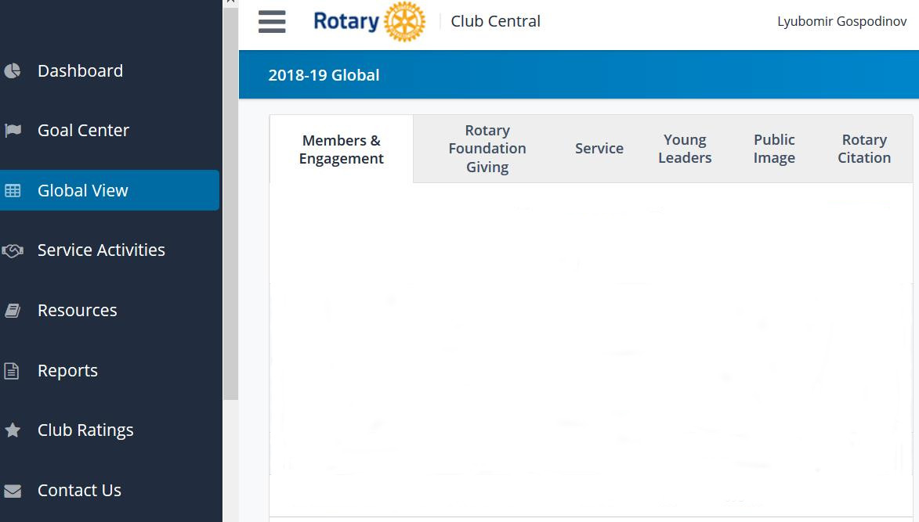
Ротари клуб Централ - Целеви център
1. Ротари клуб Централ - представяне
2. Вписване на планирани цели и проекти
3. Следене за развитието на клуба
4. Заключение и задачи
5. Ротарианска грамота 2019-2020 г.

Slide 74
Какво е Ротари клуб Централ?
Ротари клуб Централ е
online инструмент
на сайта на Ротари Интернешънъл който подпомага клубовете да поставят и проследяват изпълнението на планираните цели и задачи!

Slide 75






Ротари клуб Централ - какво е за клубовете?
Достъп до всички данни от едно място
Намалява ползването на хартия
Насърчава продължаване на лидерството
Подпомага клубовете да следят прогреса си
Създава прозрачност в дейноста
Показва важността на работата която върши Ротари по целия свят

Slide 76
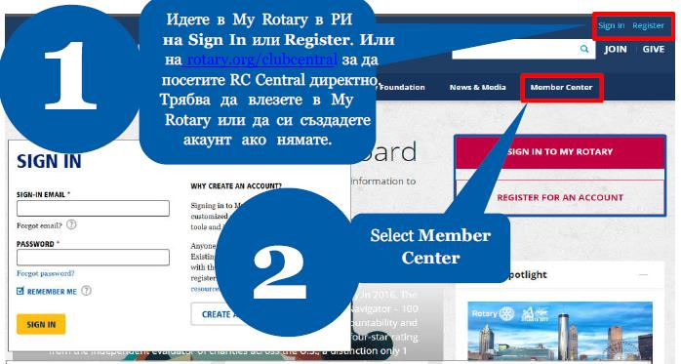
Ротари клуб Централ - къде да намерим?

Slide 77

Ротари клуб Централ - къде да намерим?

Slide 78
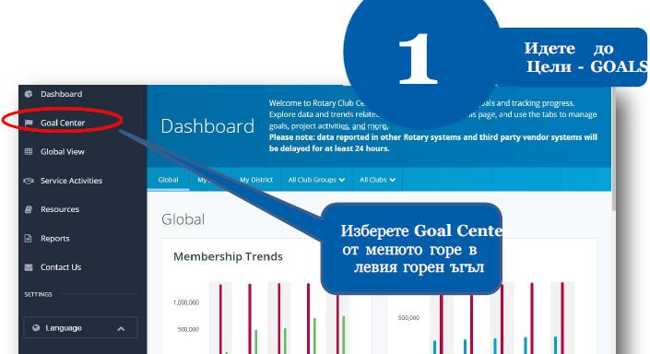
2 а. Вписване на планираните цели

Slide 79
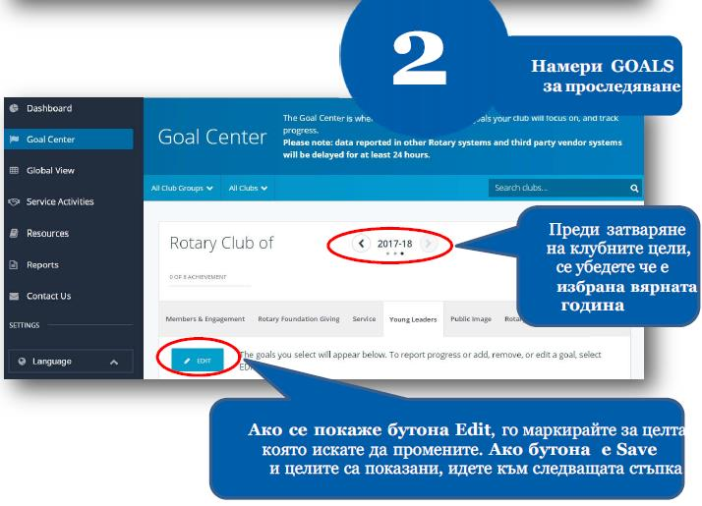
2 а. Вписване на планираните цели

Slide 80
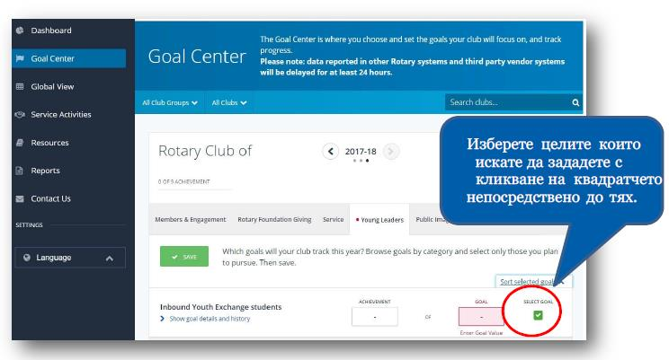
2 а. Вписване на планираните цели
Notes:
Началото – Сакичи Тойода, вместо да стане каменоделец като баща си, иска да помогне на жените в бедното си село и така стига до създаването на първия автоматичен стан през 1894. Заедно със сина си Киичиро през 1924 патентоват жакардовия стан, в употреба и до днес. Но този млад мъж Киичиро Тойода, в един момент казва: „Да отворим прозореца. Светът е голям!“ В 1935 компанията пуска първия седан, а в момента произвежда и продава на всички континенти. Ценностите – труд, благодарност и служба остават непроменени, но днешната визия е: да свържем хората, автомобилите и общностите в мобилно общество, което да пази природата и ни създава много повече радост от живота. Защо си позволих тази аналогия?
„Нашето членство се върти около все същите 1,2 милиона в последните 20 години. Ние не растем, нашите членове остаряват. Имаме твърде много клубове, на които им липсват знанията или мотивацията да постигнат въздействие: клубове, които дори не знаят какво правим на глобално ниво, клубове, които не знаят за нашите програми или за нашата фондация, клубове, които дори не знаят как да са част от всичко това.
Ние сме организация на членовете си и за членовете си. И ако искаме да сме в състояние да служим и да постигаме целите си, ние трябва да се грижим за нашите членове.“
BARRY RASSIN, RI PRESIDENT-ELECT’S THEME ADDRESS TO THE 2018 INTERNATIONAL ASSEMBLY

Slide 81
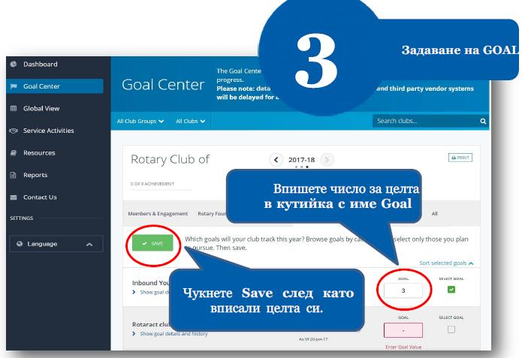
2 а. Вписване на планираните цели
Notes:
Началото – Сакичи Тойода, вместо да стане каменоделец като баща си, иска да помогне на жените в бедното си село и така стига до създаването на първия автоматичен стан през 1894. Заедно със сина си Киичиро през 1924 патентоват жакардовия стан, в употреба и до днес. Но този млад мъж Киичиро Тойода, в един момент казва: „Да отворим прозореца. Светът е голям!“ В 1935 компанията пуска първия седан, а в момента произвежда и продава на всички континенти. Ценностите – труд, благодарност и служба остават непроменени, но днешната визия е: да свържем хората, автомобилите и общностите в мобилно общество, което да пази природата и ни създава много повече радост от живота. Защо си позволих тази аналогия?
„Нашето членство се върти около все същите 1,2 милиона в последните 20 години. Ние не растем, нашите членове остаряват. Имаме твърде много клубове, на които им липсват знанията или мотивацията да постигнат въздействие: клубове, които дори не знаят какво правим на глобално ниво, клубове, които не знаят за нашите програми или за нашата фондация, клубове, които дори не знаят как да са част от всичко това.
Ние сме организация на членовете си и за членовете си. И ако искаме да сме в състояние да служим и да постигаме целите си, ние трябва да се грижим за нашите членове.“
BARRY RASSIN, RI PRESIDENT-ELECT’S THEME ADDRESS TO THE 2018 INTERNATIONAL ASSEMBLY

Slide 82
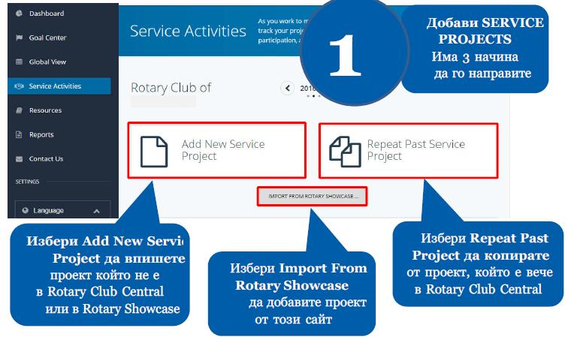
2 б. Вписване на планираните проекти

Slide 83
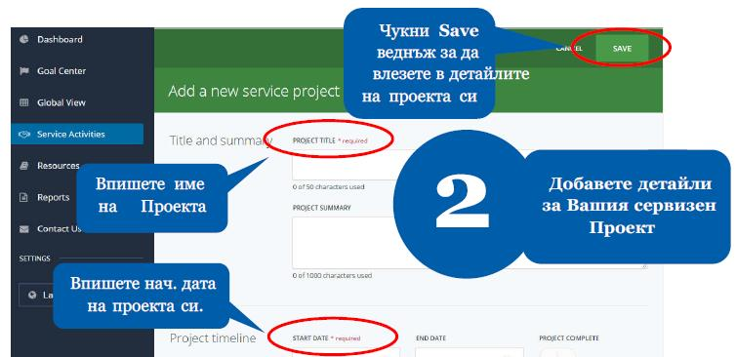
2 б. Вписване на планираните проекти

Slide 84
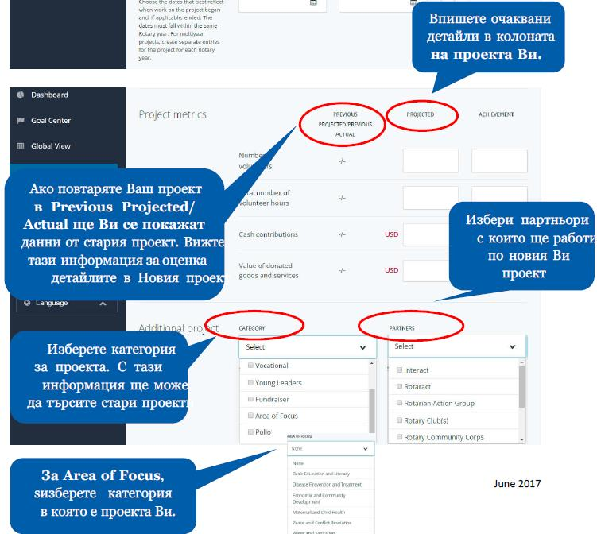
2 б. Вписване на планираните проекти

Slide 85
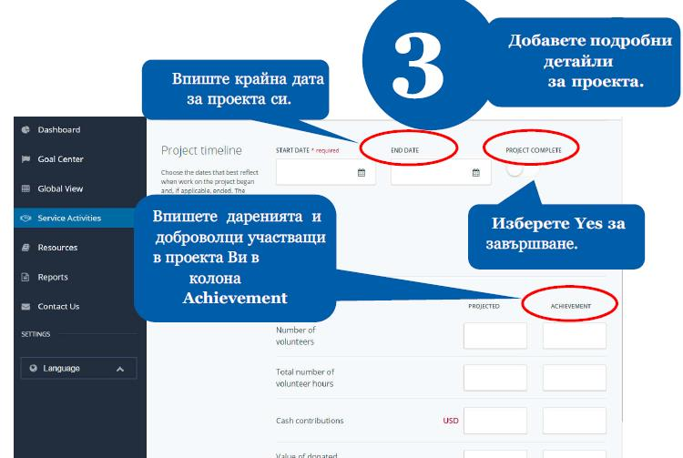
2 б. Вписване на планираните проекти

Slide 86
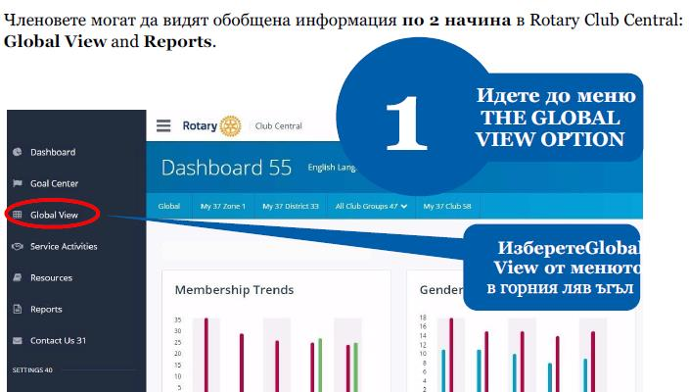
3. Следене за развитието на клуба

Slide 87
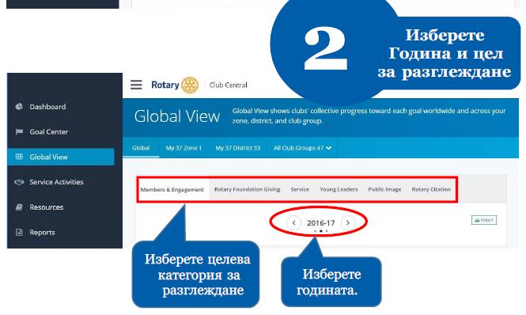
3. Следене за развитието на клуба

Slide 88
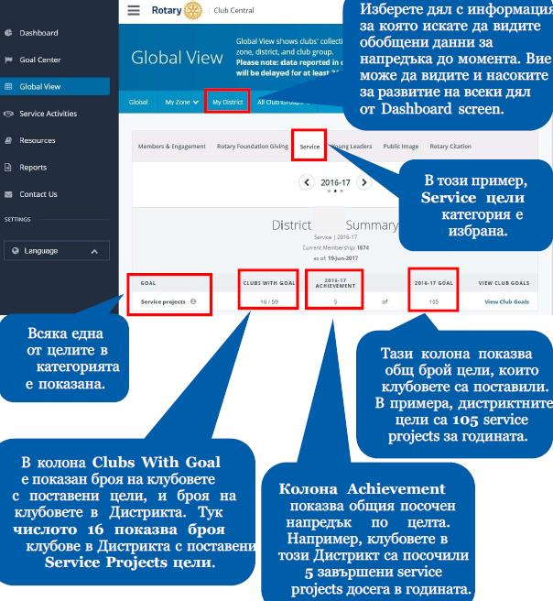
3. Следене за развитието на клуба

Slide 89
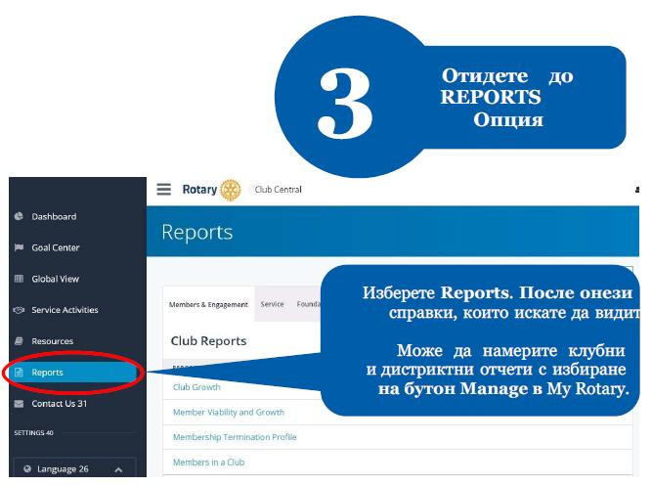
3. Следене за развитието на клуба

Slide 90
4.Ротари клуб Централ - заключение:
Ротари клуб Централ е модерен, иновативен онлайн инструмент на РИ който дава цялостна картина за дейноста и състоянието на Ротари клубовете и Дистриктите в реално време.
През него вече преминава огромната част от информацията обменяна между Ротари клубовете, Дистриктите и Ротари Интернешънъл.
За да функционира пълноценно, всички клубове своевременно трябва да вписват целите и задачите си през ротарианската година, за да могат и те, и ръководствата на Дистрикта и на РИ да получават актуална информация за както за прогреса в работата им, така и за тенденциите в развитието им.

Slide 91
4. Ротари клуб Централ - задачи:
Елект Президентите и Секретарите на клубове още преди началото на следващата Ротарианска година да влязат с личните си акаунти в РК Централ и да се запознаят в детайли с различните менюта и данните които трябва да се въвеждат.
Запознавайки се с Ротари Централ да проверят дали са въведени данните
за клуба им през текущата година, и ако не са да спомогнат на действащите
бордове да ги въведат за да има съпоставимост на данните с предни години.
Елект Президентите да обмислят и си набележат целите за годината на техния мандат още преди началото на ротарианската година.
Елект Президентите с помоща на Секретарите да обсъдят в клубовете си приетите цели и ги въведат в РК Централ още в началото на ротарианската година, не по-късно от 30 Юли..

Slide 92
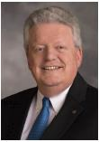





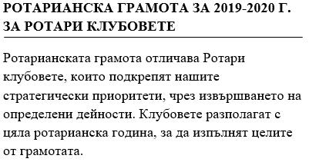
5. Ротарианска грамота 2019-2020 г.

Slide 93
5. Ротарианска грамота 2019-2020 г.
ОБЕДИНЯВАНЕ НА ХОРАТА
Постигнете най-малко 5 от следните цели:
1 Назначете активна клубна комисия за членството, състояща се от не по-малко от пет члена и съобщете на Ротари кой ще бъде председател.
2 Постигнете нетно увеличение на членовете си
3 Поддържайте или подобрете нивото на задържане на настоящите и новите членове:
4 Постигнете нетно увеличение на членовете от женски пол или на лицата под 40 години
5 Работете да обедините вашия членския състав с различните бизнеси и професии от общноста Ви..
6 Спонсорирайте нов Ротари клуб или Ротариански местен отряд
7 Спонсорирайте Интеракт или Ротаракт клуб
8 Организирайте събитие за бивши стипендианти на Ротари
9 Спонсорирайте студент-участник в Младежки обмен или участник в RYLA
ПРЕПРИЕМАНЕ НА ДЕЙСТВИЕ
Постигнете най-малко 5 от следните цели:
1 Назначете активна клубна комисия за Фондацията, от пет члена и съобщете на Ротари кой ще бъде председател.
2 Увеличете броя на членовете, участващи в проекти за служба
3 Дарете минимум 100 щ.д. на човек към Годишния фонд на Ротари Фондация
4 Организирайте събитие за събиране на средства
5 Реализирайте значим местен или междунароиден проект за служба по една от шестте сфери на фокус
6 Публикувайте на сайта на rotary.org успешни клубни проекти
7 Партнирайте си с корпоративни, правителствени или неправителствени организации и работете заедно по проект
8 Използвайте насоките на марката на Ротари за кампанията „Хора на действието”, както и други ресурси
9 Погрижете се членовете на клуба да разговарят с медиите, за да разкажат за Вашия клуб и за Ротари
Ротарианска
грамота:
За да я
заслужим
трябва да
постигнем
по 5 цели
от следните
две категории:

Slide 94
5. Ротарианска грамота 2019-2020 г.
РОТАРИАНСКА ГРАМОТА
ЗА 2019-2020
С ПРЕЗИДЕНТСКО ОТЛИЧИЕ
През 2019-2020 г. клубовете могат да спечелят Ротарианска грамота с Президентското отличие, когато освен целите от Ротарианската грамота достигнат допълнително от една до три цели:
Постигнете тези цели като допълнение, за да спечелите
СРЕБЪРНО отличие (1 цел)
ЗЛАТНО отличие (2 цели)
ПЛАТИНЕНО отличие (3 цели)
1 Свържете се с лидерите. Постигнете нетно увеличение на членството с пет или повече членове
2 Свържете се със семействата. Организирайте проект за служба, ориентиран към семейството, който свързва семействата на Вашите членове, участници по младежките програми и други
3 Свържете се професионално. Започнете или продължете програма за лидерско, личностно или професионално развитие, за да подобрите уменията на членовете си
4 Свържете се с общността. Покажете как членовете на Вашия клуб са хора на действието, като най-малко четири пъти в месеца промотирате в социалните медии своя клуб и неговите дейности в службата

Slide 95
5. Ротарианска грамота 2019-2020 г.
Как да заслужите Ротарианска Грамота през Ротарианска 2019-2020 година?
Като ръководите съвестно клуба си като като президент според ротарианските ценности и работите за благото на общността в която е клуба Ви!
Като планирате още в началото на годината Ви на Президент основните дейности на клуба Ви и изберете целите от Ротарианската грамота които може да покриете и работите за постигането им!
Като впишете всички цели и проекти за Вашата Ротарианска година в РК Централ и отбелязвате редовно текущия прогрес в постигането им!
Като следите и спазвате изискванията в Ръководството за спечелване на Ротарианска грамота, което ще получите с тази презентация!

Slide 96

На добър час!

Slide 97
Визия и Лого. Стратегически приоритети. Цели на Дистрикт 2482 РИ за 2019-2020 г.
Митко Минев, ДГЕ
РК Велико Търново
Notes:
Въведение

